Slide 1
Folyami halak élőhely-értékelése hidromorfológiai módszerekkel
Baranya SÁndor
Budapesti műszaki és gazdaságtudományi egyetem
2018. November

Slide 2
Bevezető
A vízi környezetet leíró fizikai paraméterek meghatározó szerepet játszanak a halak élőhely-választási stratégiájában
Milyen paraméterek is ezek?
Vízmélység
Áramlási sebesség
Hordalékjellemzők (lebegtetett, görgetett, mederanyag)
Vízhőmérséklet
Oxigéntartalom
pH
fény
Hidromorfológiai paraméterek

Slide 3
Hidromorfológiai jellemzők vizsgálati lehetőségei
A terepen nagy részletességgel mérhető (az éppen aktuális):
Mederdomborzat
Áramlási sebességek térbeli változékonysága
A folyóban vándorló hordalék mennyisége, minősége
A mederanyag szemösszetétele, rétegzettsége
Számítógépes szimulációkkal modellezhető:
Az áramlási viszonyok alakulása múltbeli, jövőbeli nem kimért állapotokra
A hordalék vándorlása
A mederalak természetes vagy ember okozta megváltozása
A továbbiakban példaként: Duna, Göd

Slide 4
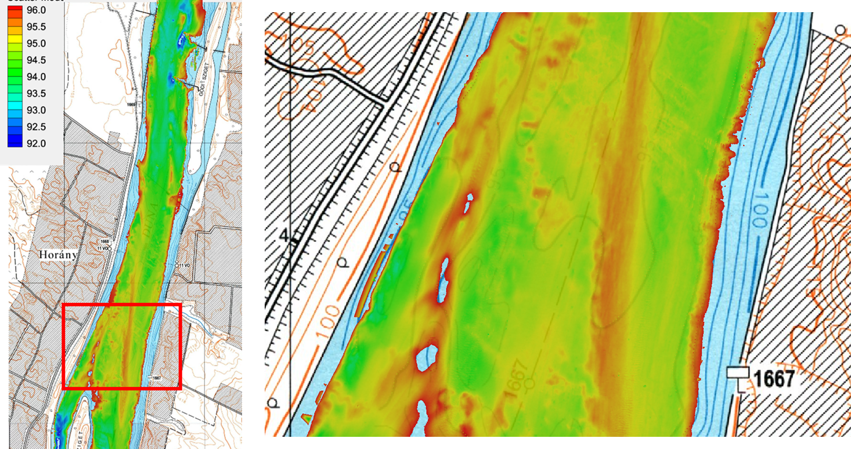
Helyszíni mérések (mederdomborzat)

Slide 5
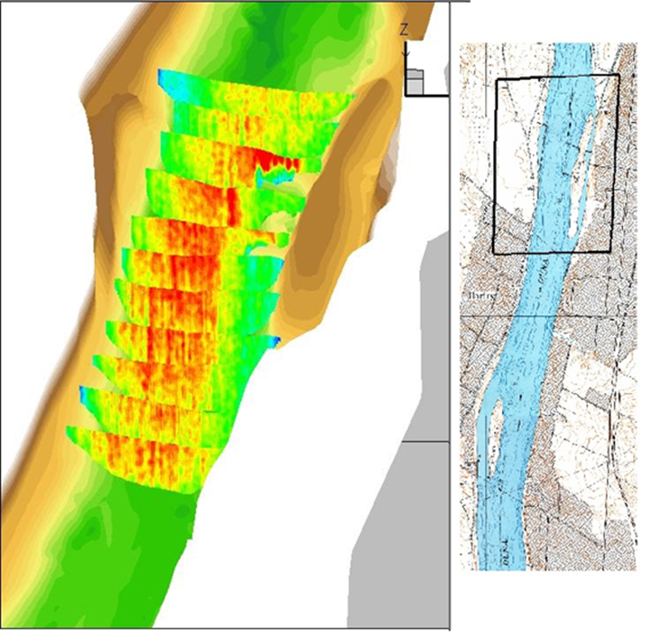
Helyszíni mérések (áramlási viszonyok)
Akusztikus és optikai eljárások → 3D áramlási mezők
Ebből aztán számos mező előállítható, pl.:
Vízfelszín közeli áramlási sebességek
Mederfenék közeli áramlási sebességek
Mélységátlagolt áramlási sebességek
Sebességvektor mezők
3D áramlási struktúrák (csavaráramlás)
Fenék-csúsztatófeszültség

Slide 6
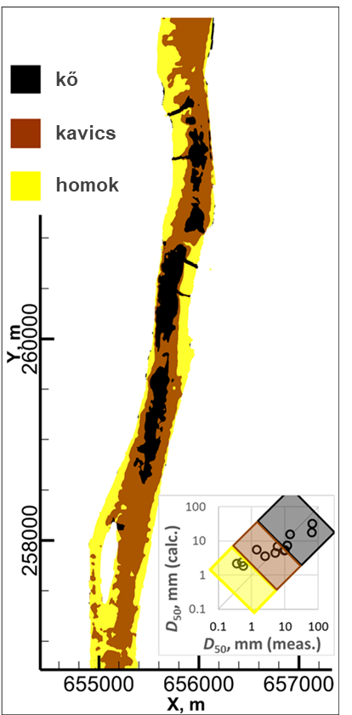
Helyszíni mérések (mederanyag)
Fizikai mintavételek
Videó alapú eljárások
Mesterséges Intelligencia

Slide 7
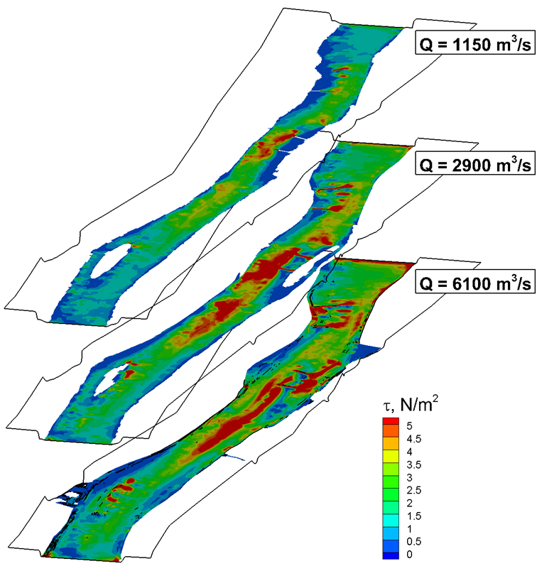
Szimulációk
Áramlási sebességek 3D mezője
Áramlás-mederfenék kapcsolatának leírása
Kapcsolt hordalékvándorlás és morfodinamikai modell
Pl.: szimulált fenék-csúsztatófeszültség mezők eltérő vízjárási állapotokra:

Slide 8
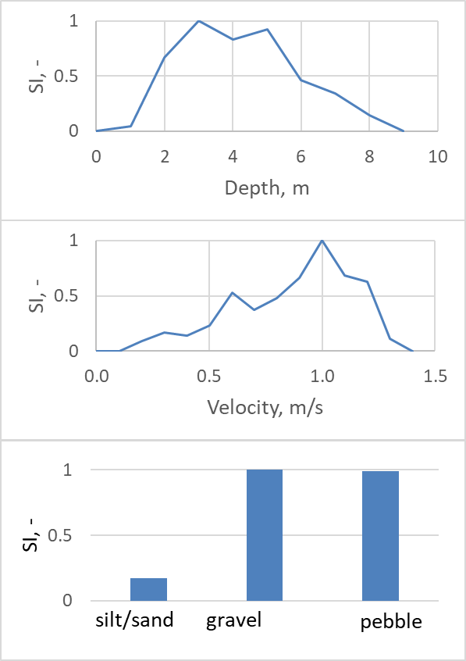
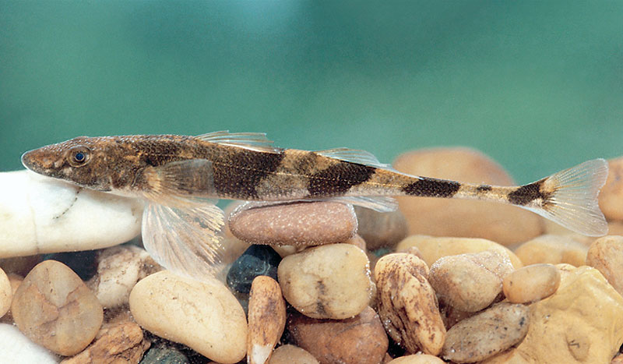
Fizikai és biológiai paraméterek összekapcsolása
Halmintázással párhuzamosan végrehajtott hidromorfológiai mérések alapján
Halelőfordulás és hidromorfológiai jellemzők kapcsolatának statisztikai elemzése
Megfelelőségi mutatók (Suitability Index)
Pl.: német bucó
vízmélység, m
Áramlási sebesség, m/s
homok
kavics
kő

Slide 9
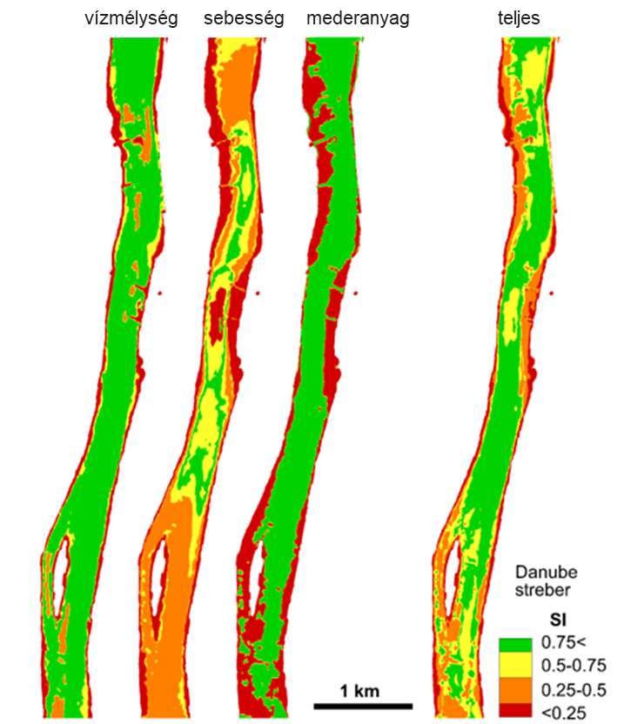
Élőhely megfelelőség területi változása

Slide 10
Van még mit kutatni, közösen…
Hordalékvándorlás szerepe
Szélsőséges vízjárási állapotok, pl. árvizek szerepe
Halviselkedés, halelőfordulás vizsgálati módszereinek továbbfejlesztése
További, nem hidromorfológiai jellemzők bevonása a vizsgálatokba (pl. vízhőmérséklet)
Kutatás folytatása az MTA Nemzeti Víztudományi Programjának keretében

